Slide 1

P’ Wakiw & P’ Nan
Training : Source Control ( Git )

Slide 2
Version Control คืออะไร
Git Server & Git Status
Git Ignore
Git flow
ข้อควรระวังในการใช้ Git
Agenda

Slide 3
Version Control คืออะไร

Slide 4

วิธีการจัดการโค้ดแบบบ้านๆ
FinishProject.zip
FinishProjectJing.zip
FinishProjectJingJing.zip

Slide 5

จัดการด้วย Version Control System(VCS)
Version 1
แตก Version (Branching)
ย้อนไปเวอร์ชั่นไหนก็ได้
Version 2
สามารถใช้ร่วมกันได้หลายคน หรือ ภายในทีม
การแท็กชื่อเวอร์ชั่น (Tagging)
เชื่อมต่อกับโปรแกรมเขียนโค้ดได้
Version 3

Slide 6


การแตกเวอร์ชั่นใน VCS (Branching)
Version 1
Feature X1
Feature Y
พี่วากิว
Feature X2
พี่แนน
Version 2

Slide 7



Version Control System

Slide 8







Git Server
GitHub
GitLab
Azure Repos
Gitea
AWS CodeCommit
Google Cloud
Source Repositories
Bitbucket

Slide 9
1.สมัครบัญชี >> https://github.com/signup
GitHub
2.ดาวน์โหลด Git >> https://git-scm.com
15 นาที

Slide 10


การใช้ Git ระหว่าง Client และ Git Server
Push
Git Server(Origin)
Push
Clone/Pull
Clone/Pull
พี่วากิว
Git Bash
พี่แนน
Set up user
$ git config --global user.name “ชื่อที่ต้องการตั้ง"
$ git config --global user.email อีเมลล์ที่ต้องการตั้ง

Slide 11
Git Status
Working Directory
Staging Area
Local Repository
Remote Repository
Clone & checkout repository
git init
git add
git commit
git push
git fetch
git checkout
git merge
Working Directory
Staging Area
Local Repository
Remote Repository

Slide 12
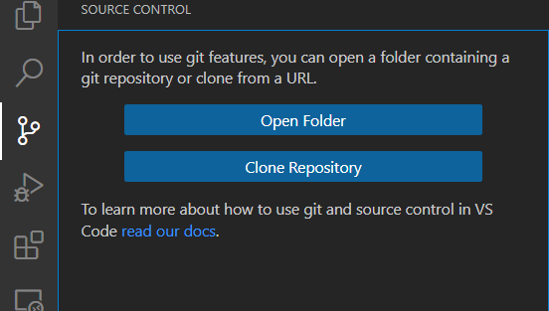
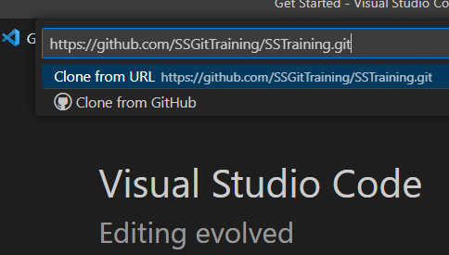
Clone : การ Download โปรเจกต์
CLI :
Git clone

Slide 13
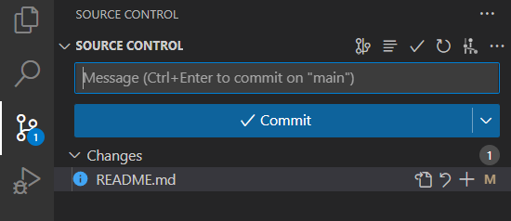
Add(changes): เพิ่มไฟล์ที่แก้ไข
*อย่าลืม กด save file (ctrl+s) ก่อน
เพราะ VS Code ไม่ Autosave
เปิดไฟล์ดู
Add
Revert ไฟล์
CLI :
git add <ชื่อไฟล์> หรือใช้ git add . ในการเพิ่มทุกไฟล์

Slide 14
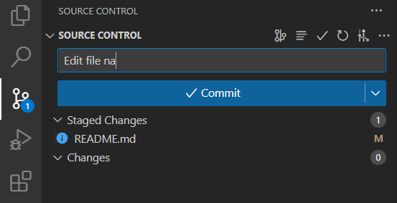
Commit (staged changes) : บันทึกการเปลี่ยนแปลง
2
Commit Message
1
CLI :
git commit –m “”commit msg : ข้อความอธิบายเกี่ยวกับ change””

Slide 15
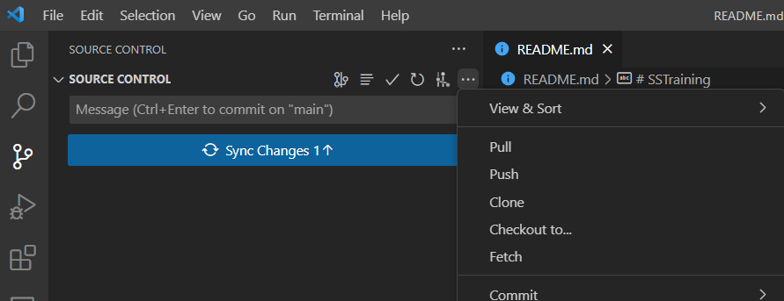
Push : การ Upload โค้ด
2
1
CLI :
git push หรือ git push origin <branch>

Slide 16
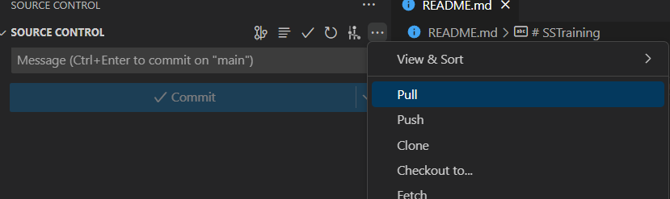
Pull : การ Download โค้ด
CLI :
git pull

Slide 17
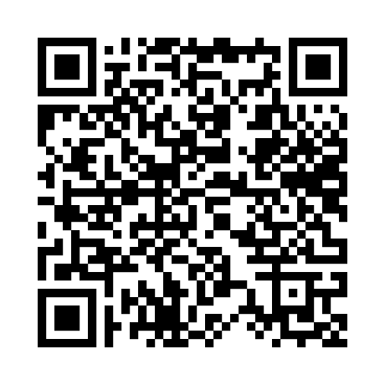
กรอก ชื่อเล่น และ e-mail ที่ใช้สมัคร github

Slide 18
Workshop 1
Merge Conflict

Slide 19
Git Branch
Master(Main)
Branch : Feature X
Version 1
Branch : Feature Y
Feature X1
Feature Y
พี่วากิว
Feature X2
พี่แนน
Merge
Merge
Version 2

Slide 20
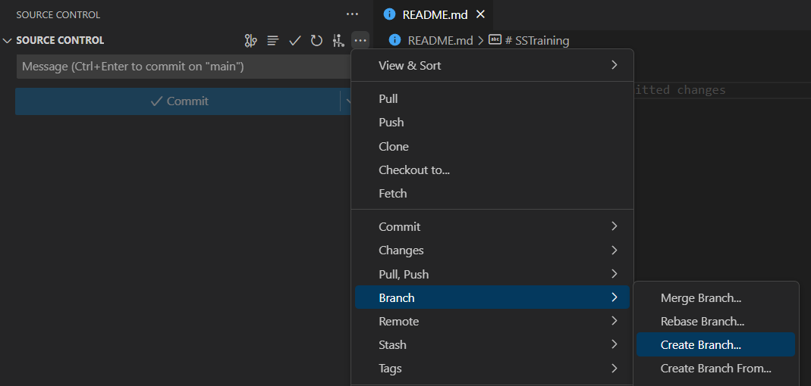
Branch : การสร้าง Branch
CLI :
git branch <ชื่อ branch>
CLI :
git checkout –b <ชื่อ branch>

Slide 21
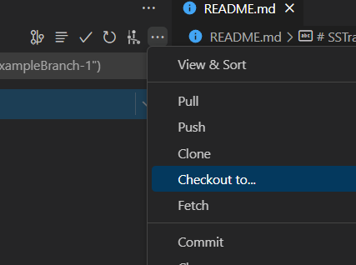
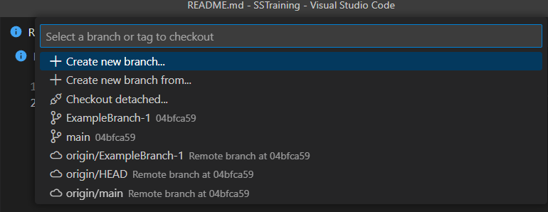
Checkout : การเปลี่ยน Branch
} Local
} Remote
CLI :
git checkout <ชื่อ branch>

Slide 22
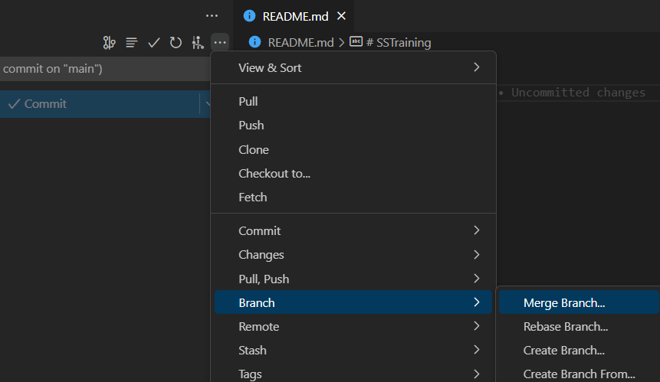
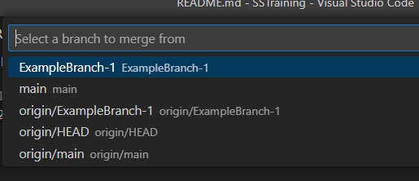
Merge : การ Merge branch
*เมื่อ Merge Branch จะเอา Branch ที่เราเลือกมารวม
กับ Branch ที่ Checkout(ที่เราใช้งานอยู่) ไว้
CLI :
git checkout Branch ปลายทาง
git merge –no-ff feature/xxx

Slide 23
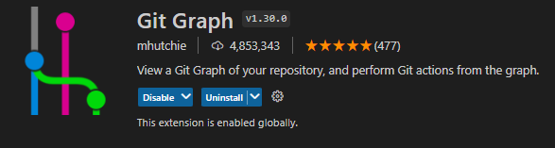
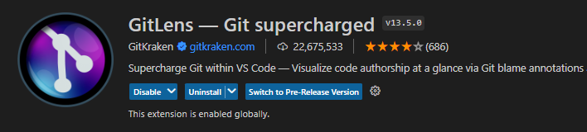
Extension Git

Slide 24
Git Ignore : ป้องกันไฟล์บางไฟล์หลุดเข้า Git
#ห้าม git push ไฟล์บางไฟล์
Test.txt
#ห้าม git pish ไฟล์บางประเภท
.cache
#ห้าม git push folder บางชื่อ
Config/

Slide 25
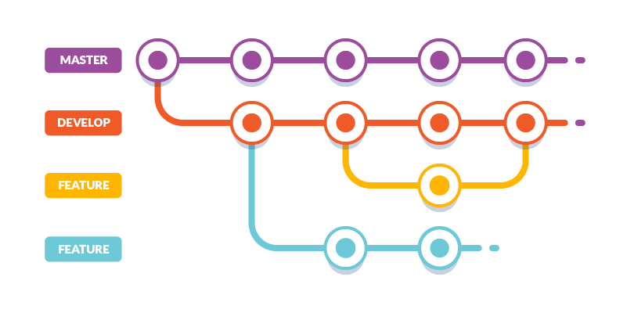
Git Flow

Slide 26
Workshop 2
Feature Branch

Slide 27
ข้อควรระวังในการใช้ Git
- ถ้า merge conflict ต้องอย่าให้ไปกระทบกับโค้ดของคนอื่น
- หลีกเลี่ยงการพิมพ์ password ไว้ในโปรเจค ถ้าหากต้องการหลีกเลี่ยงการ push ไปยัง git ต้องใช้ gitignore
- ถ้าหากไม่มั่นใจว่าจะ push งานอะไรให้ปรึกษาพี่หัวหน้าที่ดูแลโปรเจคก่อนเสมอ

Slide 28
จบการนำเสนอ
ขอบคุณครับ/ค่ะ

